Slide 1

World Skills Russia
Житло Михаил

Slide 2
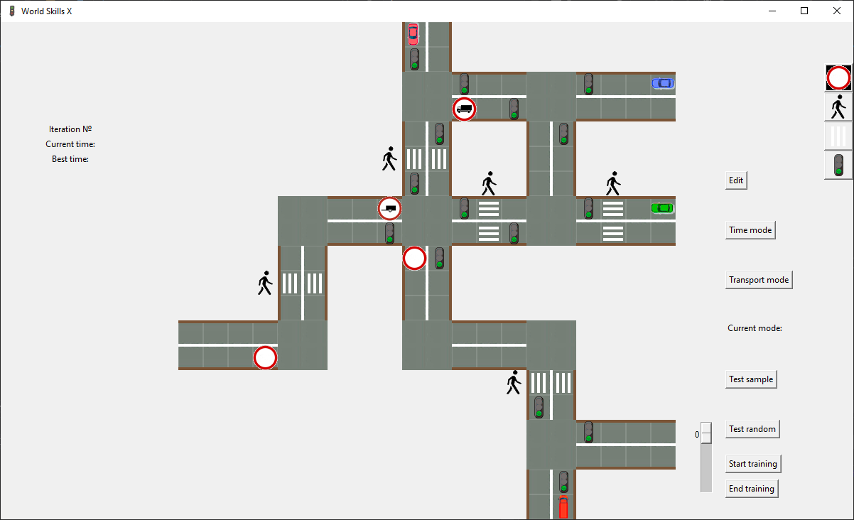
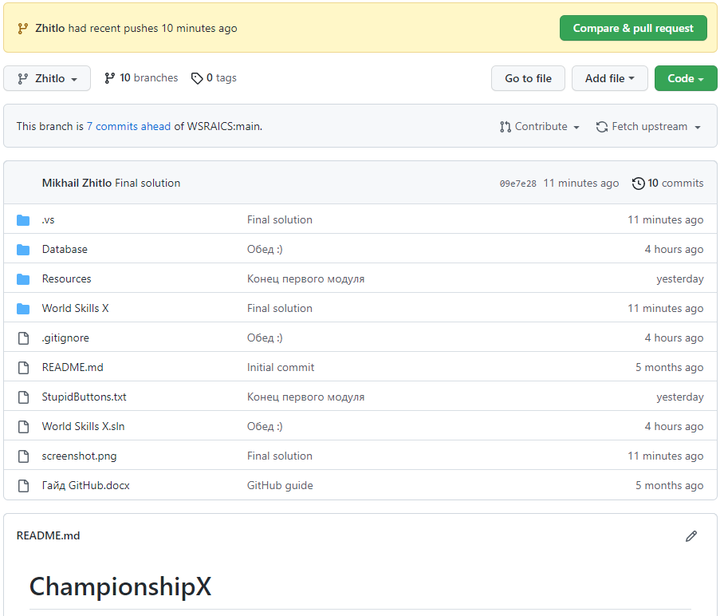
Модуль 1

Slide 3
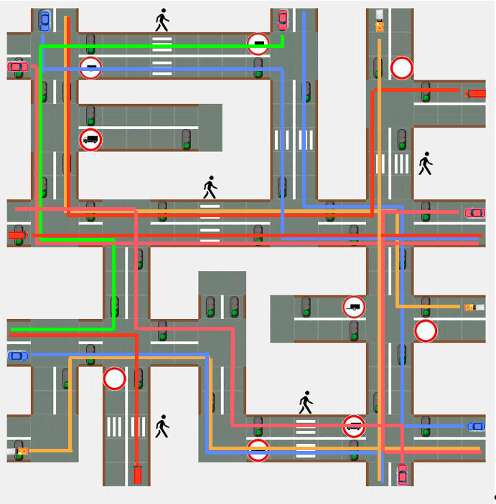
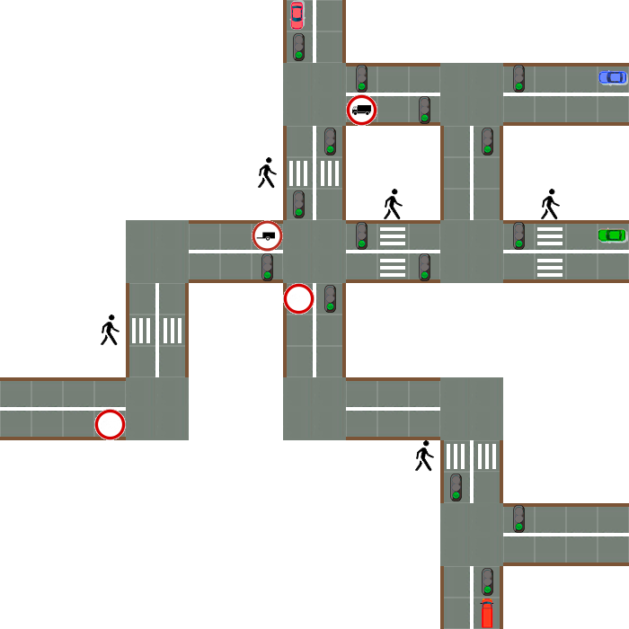
Модуль 1

Slide 4
Модуль 2

Slide 5
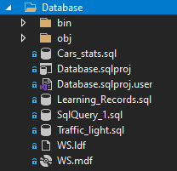
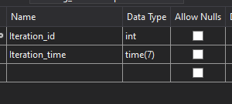
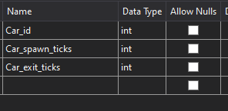

Модуль 3

Slide 6
Модуль 4

Slide 7
СПАСИБО ЗА ВНИМАНИЕ!

